Slide 1
Обнаружение вторжений в SCADA-системы с использованием методов машинного обучения

Slide 2
Содержание
Введение
Метод OCSVM
Принцип работы метода
Использование векторов в OCSVM
Эксперимент
Обучение
Тестирование
Результаты тестирования
Рассуждение
Заключение

Slide 3
Введение
Исследователи описали несколько методов и алгоритмов обнаружения вторжений. Одно из больших семейств алгоритмов обнаружения вторжений - это алгоритмы, основанные на правилах. Однако в реальных приложениях во время нештатных ситуаций поведение системы невозможно предсказать и оно не соответствует какой-либо известной схеме или правилу.
Чтобы свести к минимуму вышеупомянутые недостатки, для обнаружения вторжений предлагается интеллектуальный подход, основанный на принципах OCSVM (Одноклассовой машины опорных векторов)

Slide 4
Метод OCSVM
OCSVM можно рассматривать как обычную двухклассовую SVM, где все обучающие данные относятся к первому классу, а источник берется как единственный член второго класса.

Slide 5
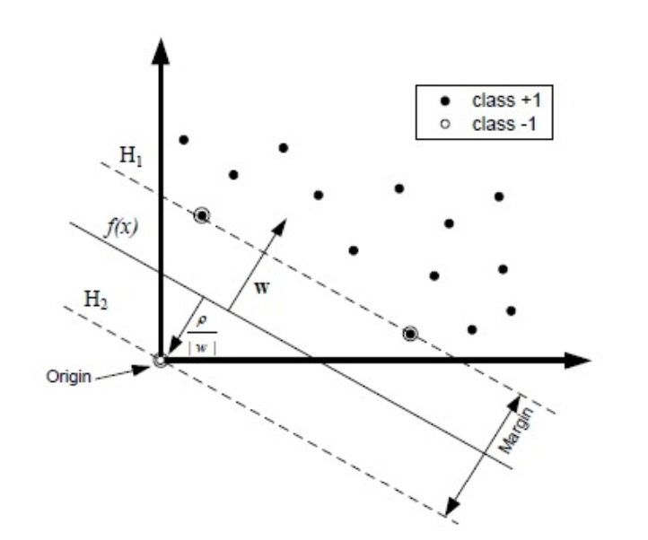
Принцип работы метода
Алгоритм OCSVM сначала отображает входные данные с помощью функции ядра, а затем находит гиперплоскость с максимальным запасом, которая наилучшим образом отделяет обучающие данные от исходного объекта. OCSVM решает задачу оптимизации, чтобы найти функцию f с максимальным геометрическим запасом. Если f(x) < 0, то x помечается как аномалия (класс выбросов), в противном случае он помечается как нормальный (целевой класс).

Slide 6
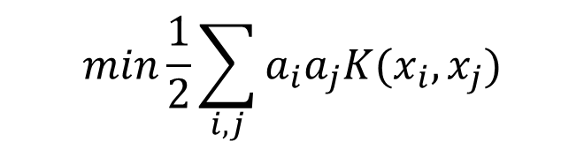

Использование векторов в OCSVM
Используя функции ядра, решение задачи оптимизации OCSVM эквивалентно решению следующей задачи двойного квадратичного программирования.
Где $a_{i}$ - множитель Лагранжа, который можно рассматривать как вес $x$, и $K(x_{i},x_{j})$это функция ядра. Векторы в OCSVM , связанные с ненулевым значением веса переменной х называются опорными векторами и требуются для определения исключительно оптимальной гиперплоскости
$$min\frac{1}{2}\sum_{i,j}{a_{i}a_{j}K(x_{i},x_{j})}$$

Slide 7

Эксперимент

Slide 8
Обучение
Обучение модуля OCSVM проводилось с использованием преобразованного файла трассировки сети (рисунок 7). Для обучения OCSVM мы используем RBF для уравнения ядра. Это ядро нелинейно отображает выборки в пространство более высокой размерности, поэтому оно может обрабатывать случай, когда связь между метками классов и атрибутами нелинейна.

Slide 9
Тестирование
Для тестирования нашей модели мы используем исходный файл трассировки сети, а также разделяем файл трассировки на два отдельных файла (A,B). Разделение было случайным, и из исходного файла трассировки были созданы два набора данных. Затем эти два набора данных были использованы для обучения и тестирования. Набор данных A первоначально использовался для обучения, а набор данных B - для тестирования, и наоборот. Размер набора данных A составляет 1000 строк, а B - 570 строк.

Slide 10
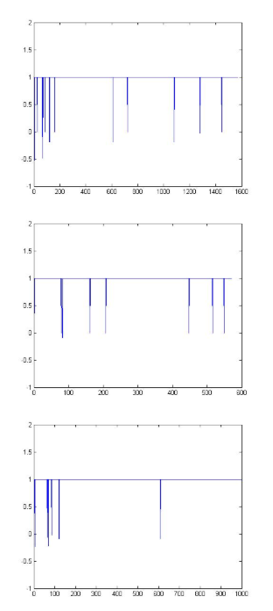
Результаты тестирования
Результаты нашего модуля обнаруженияOCSVM для каждого разделения приведены в таблице. Точность классификации данных была высокой во всех проведенных тестах. Результаты метода классификации для тестирования, проведенного во всем наборе данных и в двух разделенных наборах, показаны на рисунке. Обнаруженные вредоносные данные дают небольшие отрицательные значения и могут быть классифицированы только как возможные предупреждения. Это связано с тем, что все тестовые наборы данных являются частью исходного файла трассировки, который регистрируется во время нормальной работы системы

Slide 11
Рассуждение
Выходные данные модуля обнаружения передаются в систему с помощью файлов IDMEF, которые содержат информацию об источнике, времени и серьезности вторжения. Дополнительные атрибуты, такие как репутация источника и протокол, используемый для связи, могут повысить точность нашей системы, и это вопрос будущих исследований. Использование различных моделей в зависимости от региона или периода времени может еще больше повысить эффективность метода.

Slide 12
Заключение
Мы представили модуль обнаружения вторжений для SCADA-систем, основанный на технологии OCSVM. Модуль обучается в автономном режиме с помощью сетевых трассировок после извлечения атрибутов из набора сетевых данных. Исходными параметрами, используемыми для обучения и тестирования модуля, являются скорость передачи данных и размер пакета, которые отражают трафик в системе. Точность классификации данных была высокой для всех проведенных тестов.

